Slide 1
Методология

Slide 2
Методология разработки ПО
это структура, используемая для организации, планирования и управления процессом разработки информационной системы.

Slide 3
Основные методолгии разработки

Slide 4
1
2
3
4
Каскадная модель
5
Гибкая модель
Итеративная модель
V-модель
6
Инкрементная модель
7
Спиральная модель
RAD-модель

Slide 5
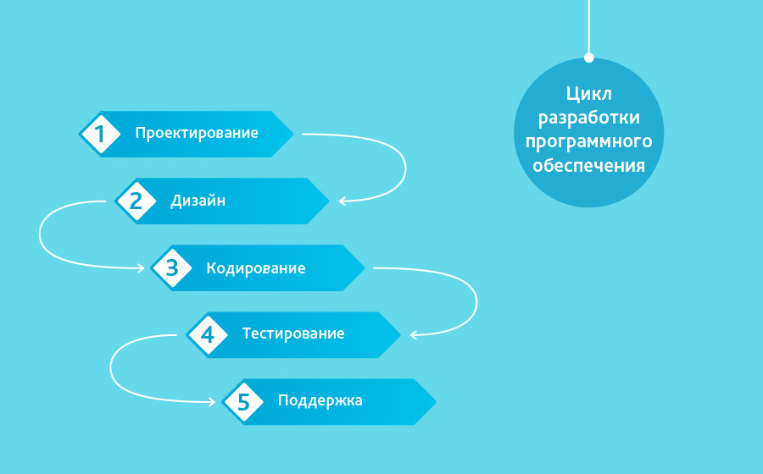
Каскадная модель
Одна из самых старых, подразумевает последовательное прохождение стадий, каждая из которых должна завершиться полностью до начала следующей.

Slide 6
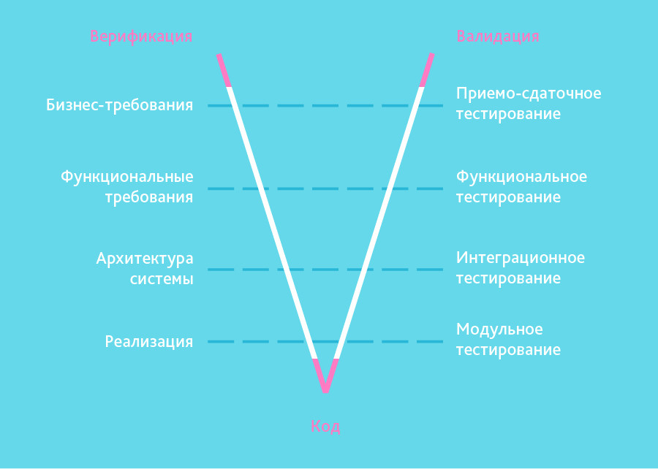
V-модель
Унаследовала структуру «шаг за шагом» от каскадной модели. V-образная модель применима к системам, которым особенно важно бесперебойное функционирование. Например, прикладные программы в клиниках для наблюдения за пациентами, интегрированное ПО для механизмов управления аварийными подушками безопасности в транспортных средствах

Slide 7
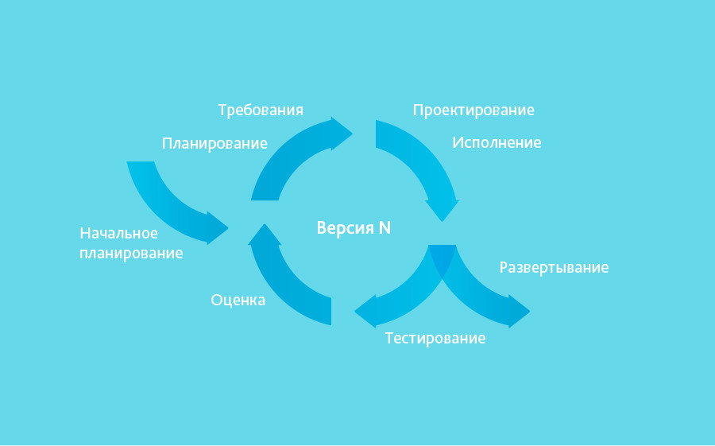
Инкрементная модель
В инкрементной модели полные требования к системе делятся на различные сборки. Терминология часто используется для описания поэтапной сборки ПО. Имеют место несколько циклов разработки, и вместе они составляют жизненный цикл «мульти-водопад»

Slide 8
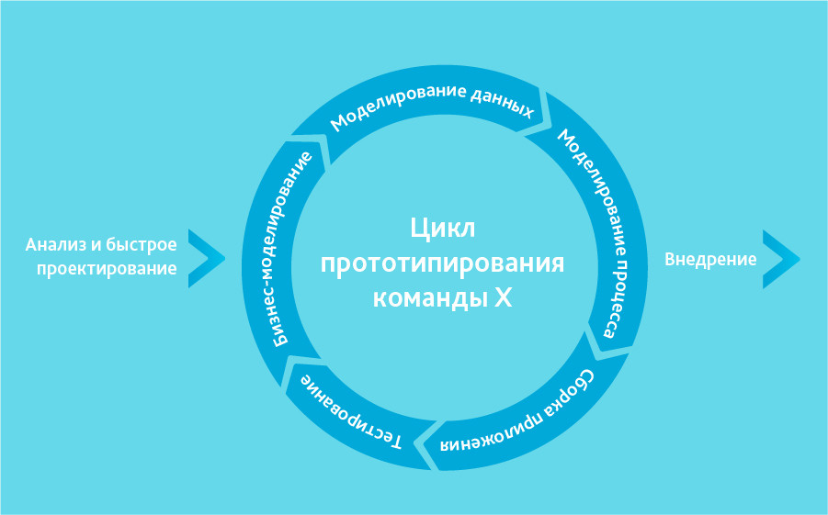
RAD-модель
RAD-модель — разновидность инкрементной модели. В RAD-модели компоненты или функции разрабатываются несколькими высококвалифицированными командами параллельно, будто несколько мини-проектов. Временные рамки одного цикла жестко ограничены.

Slide 9
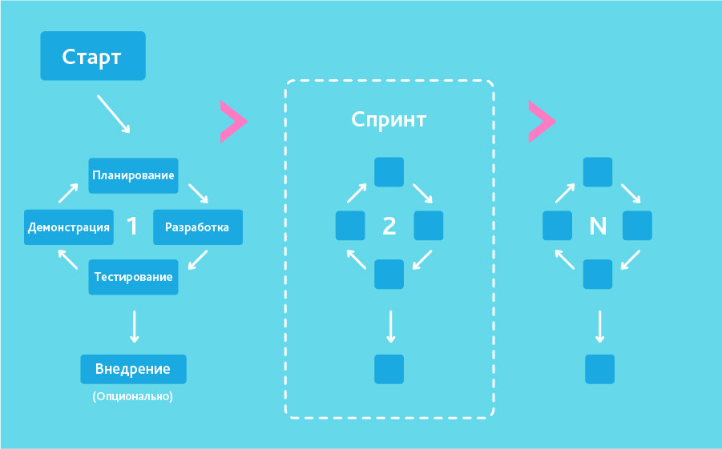
Гибкая модель
В «гибкой» методологии разработки после каждой итерации заказчик может наблюдать результат и понимать, удовлетворяет он его или нет. Это одно из преимуществ гибкой модели. К ее недостаткам относят то, что из-за отсутствия конкретных формулировок результатов сложно оценить трудозатраты и стоимость, требуемые на разработку. Экстремальное программирование (XP) является одним из наиболее известных применений гибкой модели на практике.

Slide 10
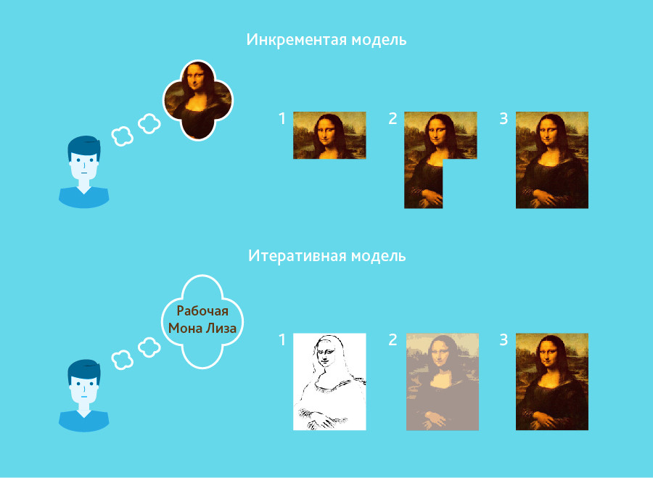
Итеративная модель
Итерационная модель жизненного цикла не требует для начала полной спецификации требований. Вместо этого, создание начинается с реализации части функционала, становящейся базой для определения дальнейших требований. Этот процесс повторяется. Версия может быть неидеальна, главное, чтобы она работала.

Slide 11

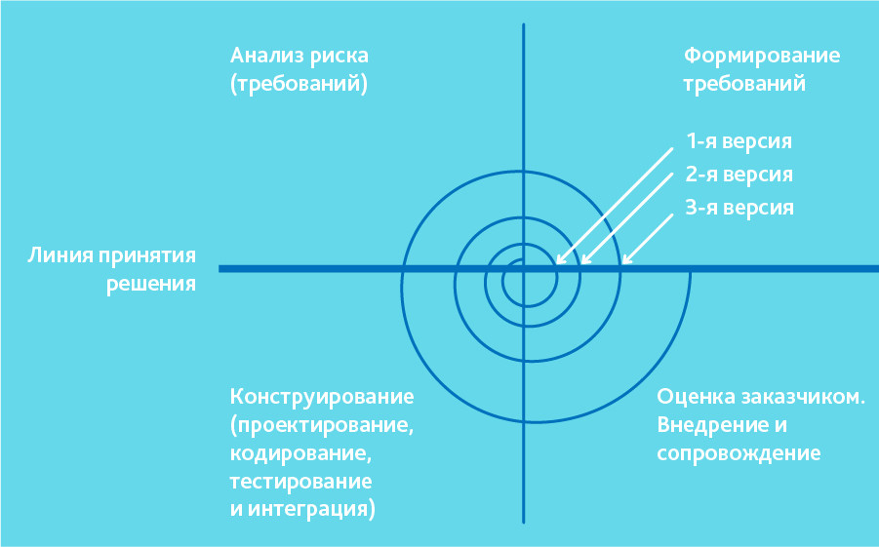
Спиральная модель
«Спиральная модель» похожа на инкрементную, но с акцентом на анализ рисков. Она хорошо работает для решения критически важных бизнес-задач, когда неудача несовместима с деятельностью компании, в условиях выпуска новых продуктовых линеек, при необходимости научных исследований и практической апробации.

Slide 12
Итог
В современной практике модели разработки программного обеспечения многовариантны. Нет единственно верной для всех проектов, стартовых условий и моделей оплаты. Даже столь любимая всеми нами Agile, не может применяться повсеместно из-за неготовности некоторых заказчиков или невозможности гибкого финансирования. Методологии частично пересекаются в средствах и отчасти похожи друг на друга. Некоторые другие концепции использовались лишь для пропаганды собственных компиляторов и не привносили в практику ничего нового.

